Slide 1






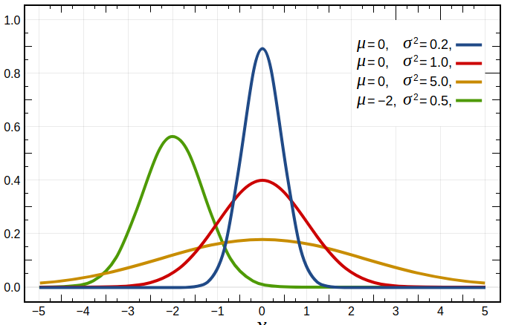


Analyse
Algèbre
Probabilité & stat.
Les fonctions
Une fonction est un procédé qui relie un ou plusieurs nombres à un unique autre nombre.
Soit f une fonction, et soit a et b 2 nombres réels tels que :
f(a) = b
La représentation graphique d’une fonction est la courbe constituée de l’ensemble des points de coordonnées (x;f(x)).
L’ensemble de définition d’une fonction, noté usuellement D est l’ensemble des nombres pour lesquels il existe une image par la fonction.
Soit f une fonction, soit D_{f} l’ensemble de définition de f, soit x∈D_{f}.
L’expression algébrique de la fonction f donne f(x) en fonction de la variable x.
‘b’ est l’image de ‘a’ par f,
‘a’ est un antécédent de ‘b’ par f,
Une image est unique,
Il peut exister plusieurs antécédents à une image.
La fonction donnant le volume d’un cube d’arête x :
La fonction g(x,y,z) représentant la loi normale (ou loi de Laplace-Gauss) de paramètre σ centrée au point de coordonnées (0;0;0) :
Représentation graphique de la
loi normale à une seule variable
Domaine de définition :
définition
propriété
méthode
exemple

Slide 2
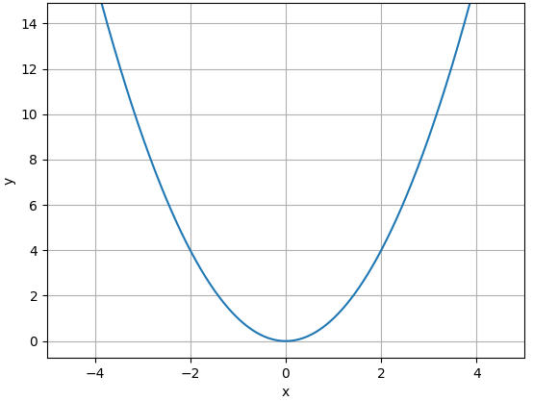
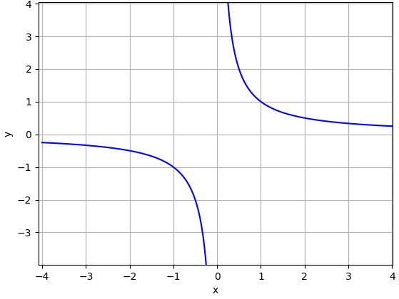
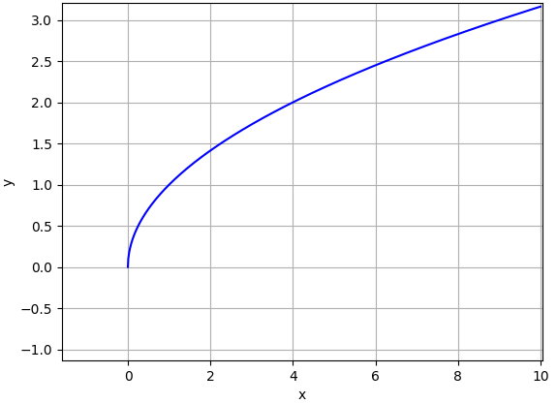
Analyse
Algèbre
Probabilité & stat.
Les fonctions de références
La fonction carré :
Domaine de définition :
Équation :
Tableau de valeur :
Représentation graphique :
x | -3 | -2 | -1 | 0 | 1 | 2 | 3
f(x) | 9 | 4 | 1 | 0 | 1 | 4 | 9
La fonction inverse :
Domaine de définition :
Équation :
Tableau de valeur :
Représentation graphique :
x | -3 | -2 | -1 | 0 | 1 | 2 | 3
f(x) | -1/3 | -1/2 | -1 |  | -1 | 1/2 | 1/3
Représentation graphique :
La fonction racine carrée :
Domaine de définition :
Équation :
Tableau de valeur :
Représentation graphique :
x | 0 | 1 | 4 | 9 | 16 | 25 | 36
f(x) | 0 | 1 | 2 | 3 | 4 | 5 | 6
définition
propriété
méthode
exemple

Slide 3
Analyse
Algèbre
Probabilité & stat.
Somme, produit généralisés et sommation d’Einstein
Somme généralisée :
La somme généralisée permet d’abréger des expressions algébriques.
Produit généralisée :
Le produit généralisé permet d’abréger des expressions algébriques.
Convention de sommation d’Einstein :
C’est également une notation permettant d’alléger les expressions algébriques. Un indice « i » répété 2 fois dans un terme indique qu’une somme généralisée d’indice « i » est effectuée. Cet indice est également appelé indice muet.
La convention de notation d’Einstein est communément utilisé dans les expressions faisant intervenir des opérations entre vecteurs et matrices.
définition
propriété
méthode
exemple

Slide 4
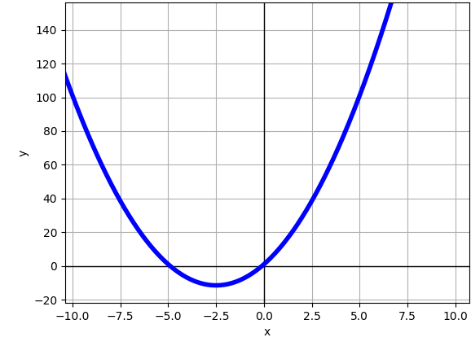
Analyse
Algèbre
Probabilité & stat.
Polynôme du 2nd degré
Fonction polynomiale :
Une fonction f définie sur est qualifiée de polynomiale d’ordre 2 s’il existe (a,b,c)∈ℝ*⨯ℝ² tels que :
Représentation graphique :
Équation du 2nd degré :
Soit (a,b,c)∈ℝ*⨯ℝ⨯ℝ, une équation du 2nd degré est de la forme :
Discriminant :
Le discriminant de f(x) se note et est donnée par :
Δ < 0, alors l’équation a.x²+b.x+c = 0 n’a pas de solutions dans ℝ.
Δ = 0, l’équation a.x²+b.x+c = 0 n’a 1 solution dans ℝ :
Δ > 0, l’équation a.x²+b.x+c = 0 admet 2 solutions dans ℝ.
Exemples :
On calcul le discriminant :
On calcul le discriminant :
Δ > 0, f₁(x) admet 2 racines réelles :
et
Δ < 0, f₂(x) n’admet aucunes racines réelles.
définition
propriété
méthode
exemple

Slide 5
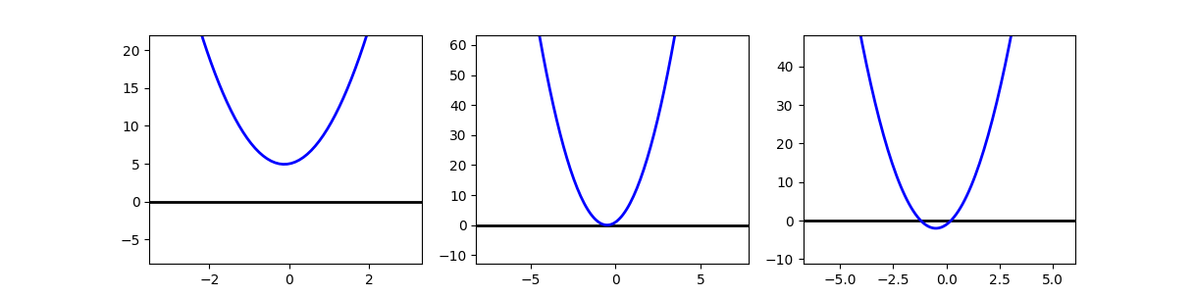
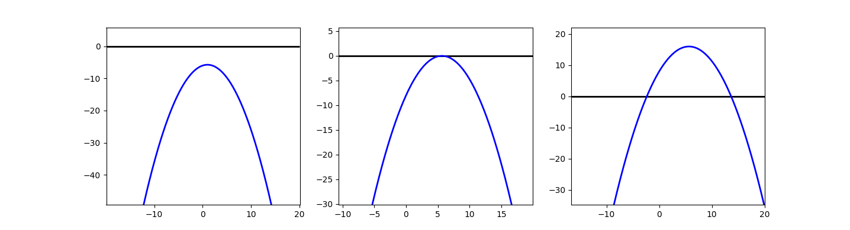
Analyse
Algèbre
Probabilité & stat.
Polynôme du 2nd degré
Variation de f(x) :
Les variations et le signe de celle-ci sur son domaine de définition peuvent être synthétisés dans un tableau (ici a > 0):
Différents scénarios de variation de f(x) :
En fonction du signe du coefficient ‘‘a’’ et du discriminant, on peut distinguer 6 cas :
x
signe | signe a signe -a signe a
f(x)
définition
propriété
méthode
exemple

Slide 6
Analyse
Algèbre
Probabilité & stat.
Les polynômes
Formule générale :
Les polynômes du 2nd degré sont des cas particuliers de la famille des polynômes. Un polynôme de degré n est définit par la formule :
L’exposant n du terme x^{n} correspondant au terme à la puissance la plus élevée du polynôme est également ce que l’on appelle le degré du polynôme P et se note deg(P).
Forme factorisée :
Une seconde forme du polynôme est sa forme factorisée qui s’écrit :
Où λ est un scalaire (ici dans ce contexte un réel) et a_{i} est la ie racine du polynôme P. Ici, cette forme implique que P est autant de racine réelle que son degré, ce qui n’est pas forcément le cas dans ℝ.
Propriétés :
La somme, le produit ou la composée de polynômes est un polynôme.
Le produit d’un polynôme de degré p et d’un polynôme de degré q est un polynôme de degré p+q.
Le produit de 2 polynômes P et Q est nul si au moins un des 2 polynômes est nul :
définition
propriété
méthode
exemple

Slide 7
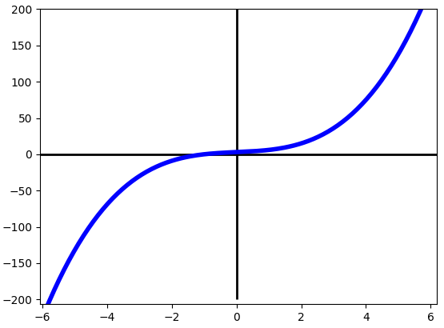
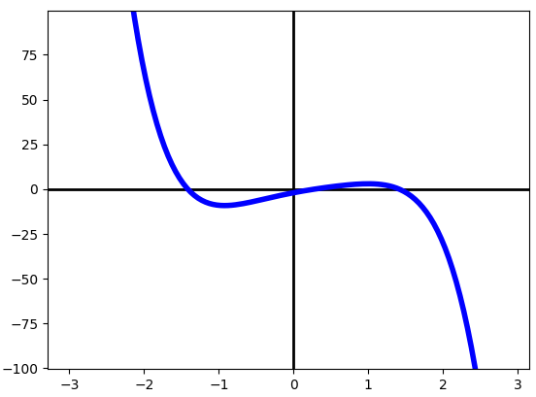
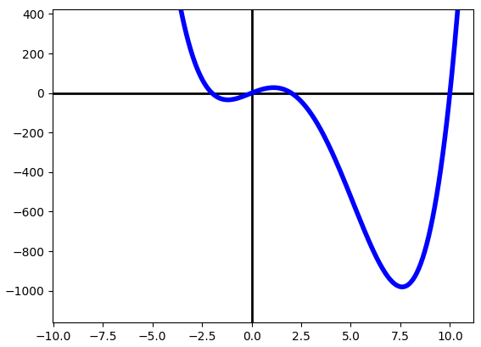
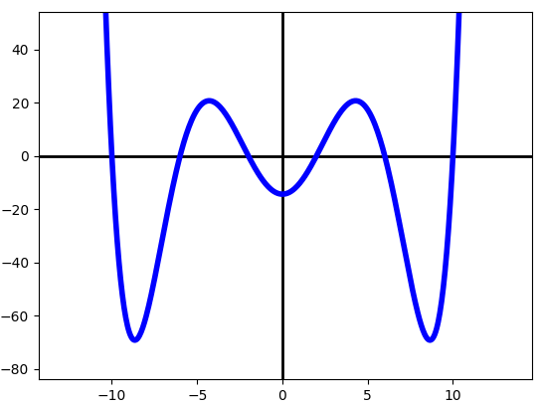
Analyse
Algèbre
Probabilité & stat.
Les polynômes
Exemple de fonctions polynomiales :
Voici quelques exemples de fonctions polynomiales p₁(x), p₂(x), p₃(x) et p₄(x) respectivement de degré 3, 5, 4 et 6 :
définition
propriété
méthode
exemple

Slide 8
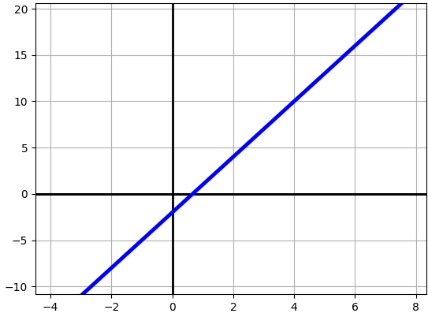
Analyse
Algèbre
Probabilité & stat.
La dérivation
Taux de variation:
Le taux de variation d’une fonction f entre a et b est donné par :
Le taux de variation est usuellement noté τ_{f}(a;b) ou .
Dérivée en un point:
La fonction f est dite dérivable au point d’abscisse a si et seulement si le taux de variation de f entre a et a+h tend vers un nombre réel unique lorsque h tend vers 0. Ce nombre est le nombre dérivée de f en a que l’on note f’(a) :
Par « tend vers un nombre » signifie « se rapproche de plus en plus de ce nombre ».
Dérivée en un point:
La fonction f est dérivable sur un intervalle I si elle est dérivable en tout réel x appartenant à cet intervalle.
Soit la fonction f dérivable sur un intervalle I, on appelle fonction dérivée de la fonction f, la fonction notée f’, qui à tout réel x de I associe le réel f’(x).
Autrement dit, l’ensemble des valeurs dérivées de f en x, où x appartient au domaine de dérivabilité de f , forme la fonction dérivée f’.
L’ensemble de dérivabilité d’une fonction est l’ensemble des points où f est dérivable.
définition
propriété
méthode
exemple

Slide 9
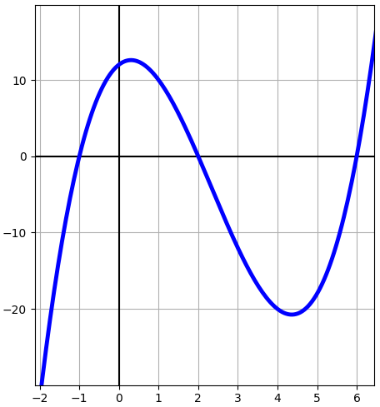
Analyse
Algèbre
Probabilité & stat.
La dérivation
Illustration de la notion de dérivée:
La valeur de h tend vers 0
De manière grossière on peut assimiler la dérivée d’une fonction en un point comme le taux de variation pour une valeur de Δx infinitésimale, qui correspond aussi à la pente de la tangente à f au point d’abscisse a.
Formulaire sur les dérivées :
définition
propriété
méthode
exemple

Slide 10
Analyse
Algèbre
Probabilité & stat.
La dérivation
Exemples de fonctions dérivées:
f(x) est une fonction constante, on en déduit que la dérivée f’(x) est :
g(x) est une fonction de la forme k.x^{n},((k,n)∈ℝxℤ*) on en déduit que la dérivée f’(x) est :
h(x) est une fonction de la forme exp(u(x)) on en déduit que la dérivée h’(x) est :
i(x) est une fonction de la forme ln(u(x)) on en déduit que la dérivée i’(x) est :
j(x) est une fonction de la forme u(x).v(x) on en déduit que la dérivée j’(x) est :
Notation df/dx :
Le processus de dérivation peut s’écrire d’une autre manière que celle où « ‘ » est placée en exposant de la fonction que l’on dérive. La seconde notation s’exprime comme suit :
définition
propriété
méthode
exemple

Slide 11
Analyse
Algèbre
Probabilité & stat.
La dérivation
Composition de fonction:
Comme vous avez pu le voir, il arrive d’avoir des fonctions ‘‘imbriquées’’ dans d’autres fonctions. On appelle cela des fonctions composées. Par exemple la fonction f suivante :
On constate que f dépend de la fonction u qui dépend elle même de la variable x.
Il est possible d’écrire la fonction f directement en fonction de x pour dériver ensuite la fonction, mais cela peut devenir assez technique.
Il est alors préférable de dériver f en fonction de u puis u en fonction de x :
Il faut ensuite exprimer la dérivée de f en fonction de u, de même pour la dérivée de u en fonction de x :
La dérivée de f en fonction de x est donc :
définition
propriété
méthode
exemple

Slide 12
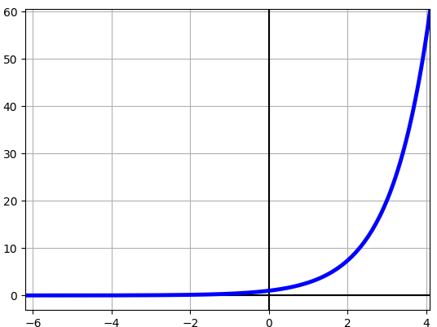
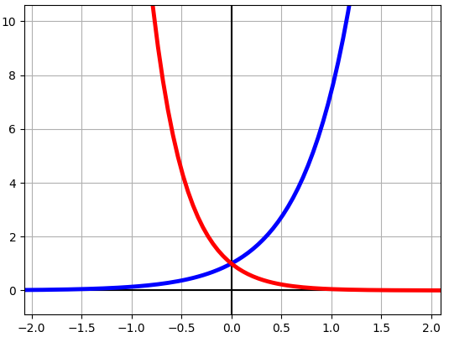
Analyse
Algèbre
Probabilité & stat.
La fonction exponentielle
Définition :
Domaine de définition :
Équation :
Notations :
Représentation graphique
x |  | 0
exp
Propriétés :
Composition de l’exponentielle:
Si f(x) et g(x) 2 fonctions définies sur ℝ telles que
la dérivée de la fonction f est donnée par :
Soit k >0, la fonction est strictement croissante.
Soit k < 0, la fonction est strictement décroissante.
définition
propriété
méthode
exemple

Slide 13
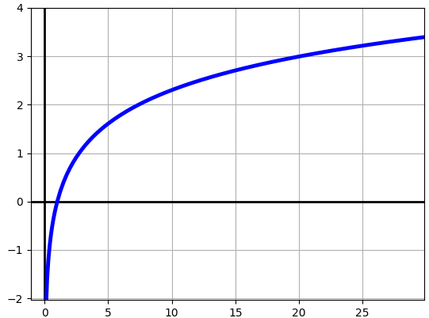
Analyse
Algèbre
Probabilité & stat.
La fonction logarithme
Définition :
Domaine de définition :
Équation :
Notation :
Représentation graphique
x |  | 1
ln
Remarque :
La notation log est abusive car elle est normalement réservée pour le logarithme décimal
Propriétés :
Composition du logarithme:
Si f(x) et g(x) 2 fonctions définies sur R telles que
la dérivée de la fonction f est donnée par :
définition
propriété
méthode
exemple

Slide 14
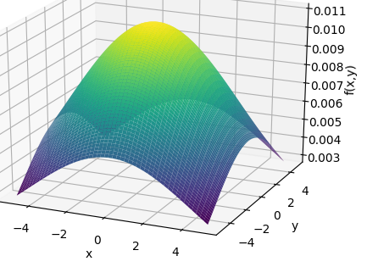
Analyse
Algèbre
Probabilité & stat.
Les fonctions multivariables
Fonctions ℝ^{n}→ℝ :
Ici, nous nous intéressons uniquement aux fonctions définies ℝ^{n} (ou un sous ensemble non vide) dont le domaine image, noté Im(f), est égal ou inclut dans ℝ. Cela pour des raisons pratiques et de simplicité.
Nous nous intéressons donc aux fonctions à N variables indépendantes :
Que l’on peut écrire aussi :
Exemples :
Distribution gaussienne à 3 variables :
Masse d’une canette :
où r est le rayon, h la hauteur, t l’épaisseur et ρ la masse volumique du matériau utilisé.
Surface représentative :
La représentation graphique des fonctions à plusieurs variables est aisée et ‘‘naturelle’’ pour des fonctions définies sur ℝ². Au delà de il est courant de transformer une ou plusieurs variables en paramètres et tracer plusieurs surface pour différentes valeurs du/des paramètres.
Mais au-delà de 4 ou 5 variables, la représentation graphique tend à être abandonnée.
définition
propriété
méthode
exemple

Slide 15
Analyse
Algèbre
Probabilité & stat.
Les fonctions multivariables
Dérivation de fonction multivariables :
De la même manière que pour les fonctions à une variable, les fonctions à plusieurs variables peuvent être dérivée et est notée df.
La dérivée d’une fonction à plusieurs variables est la somme des dérivées partielles :
      est la dérivée partielle de f par rapport à x (y et z sont considérées constantes)
      est la dérivée partielle de f par rapport à y (x et z sont considérées constantes)
      est la dérivée partielle de f par rapport à z (x et y sont considérées constantes)
Exemples :
définition
propriété
méthode
exemple

